Slide 1

Digital Science Night
Noemi Beni, Zoltan Szillasi, Michael Hoch, Manfred Jeitler, Volkhard Maeckel, Daniela Brill
20th IPPOG meeting, December 3rd 2020

Slide 2
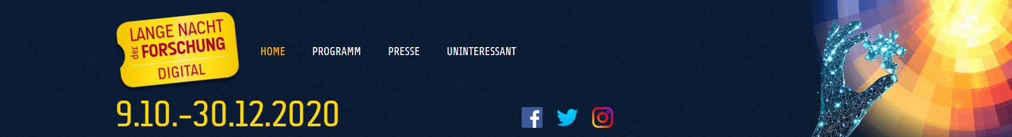
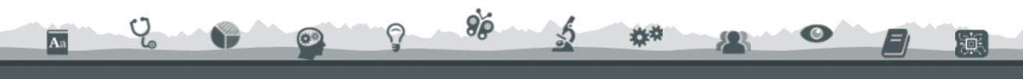
On October 9, 2020, the Digital Science Night took place digitally for the first time. The entire online program is available from October 9 to December 30, 2020
Numbers: 82 days action 9 Regions
12 Science Topics
146 Organisations 613 Stations
Program

Slide 3
The Austrian Academy of Science OeAW https://www.oeaw.ac.at Institutes operating at CERN participated with a Virtual Visit from their experimental sites.
HEPHY – High Energy Physics Institute : CMS control room, CMS cavern https://www.oeaw.ac.at/hephy
SMI – Stefan Meyer Institute: Antimatter Factory AD, ASACUSA experiment https://www.oeaw.ac.at/smi
OeAW

Slide 4
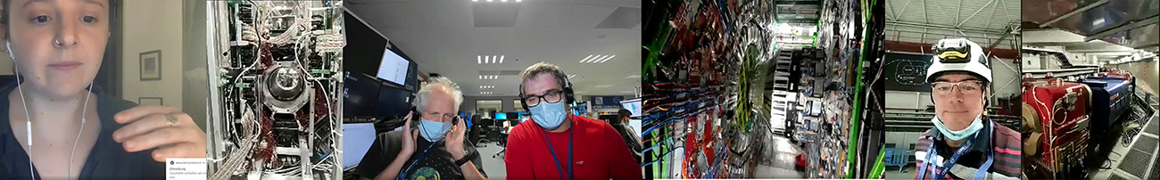
https://indico.cern.ch/event/964184
Virtual Visit + Art & Science Dialogue with Collaborative artist Daniela Brill
Number of connections : 303
Video recording CERN virtual visit October 9th: https://videos.cern.ch/record/2741124/

Slide 5
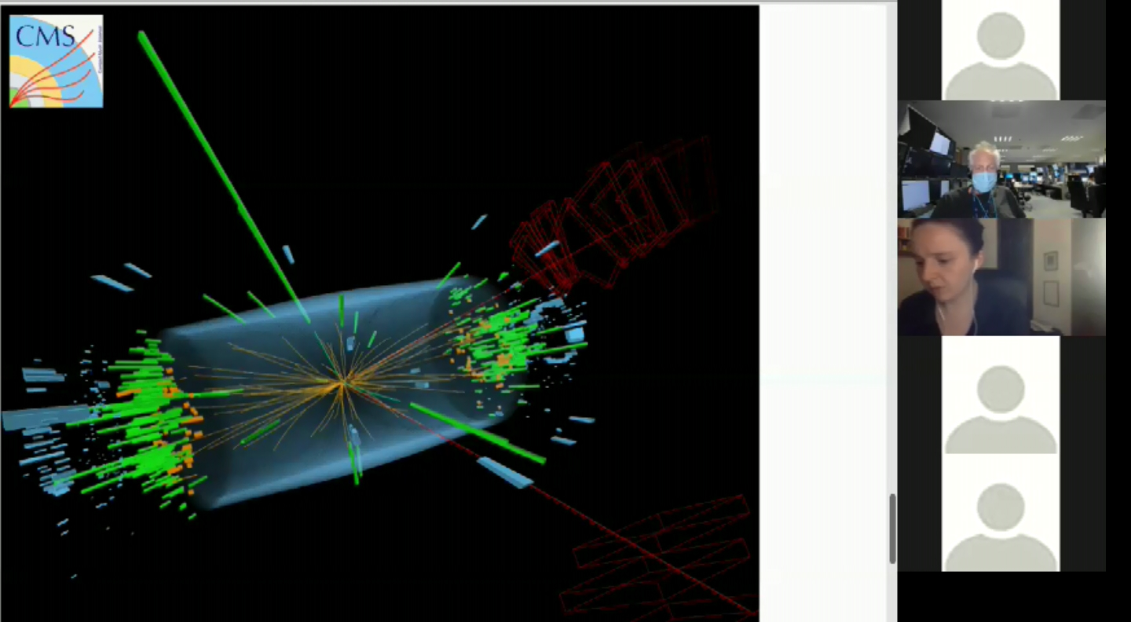
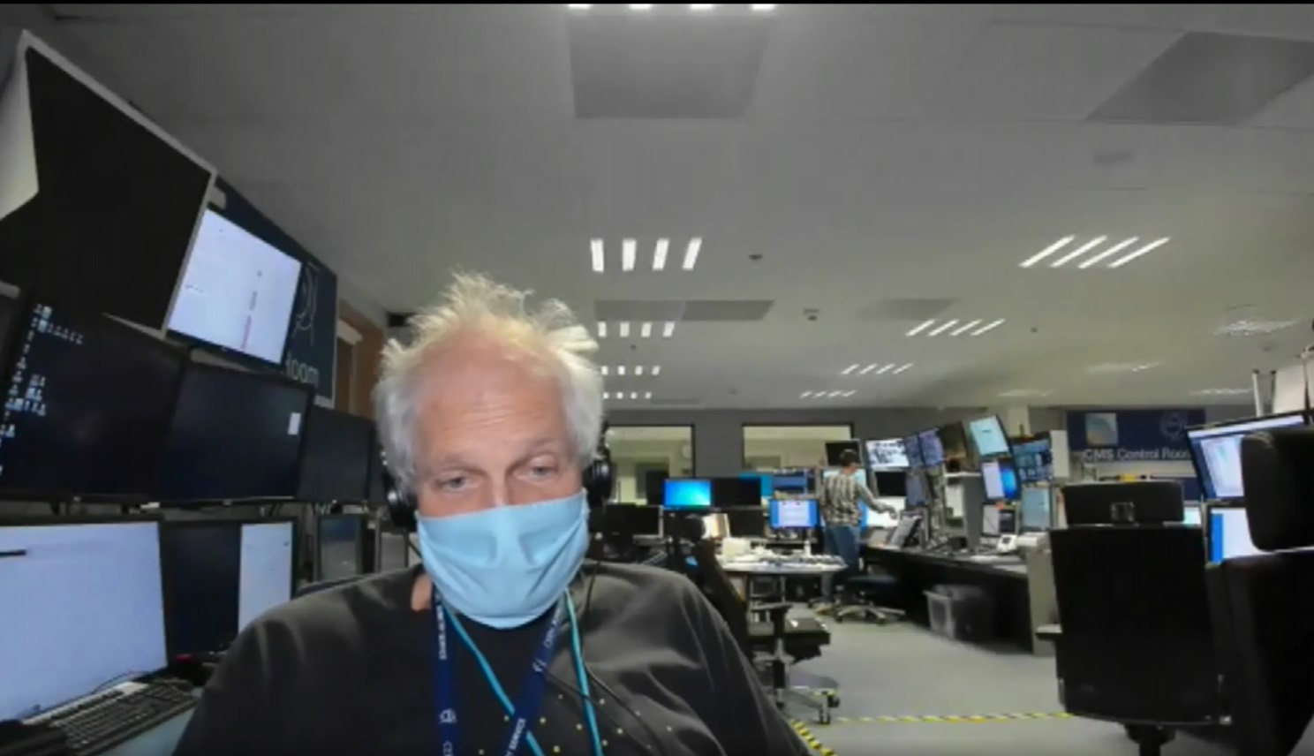
Introduction lecture
CMS Control Room with Manfred Jeitler

Slide 6
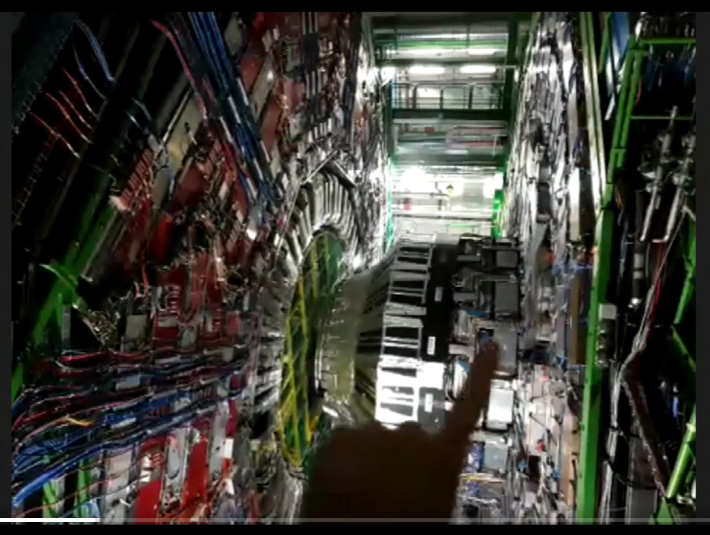
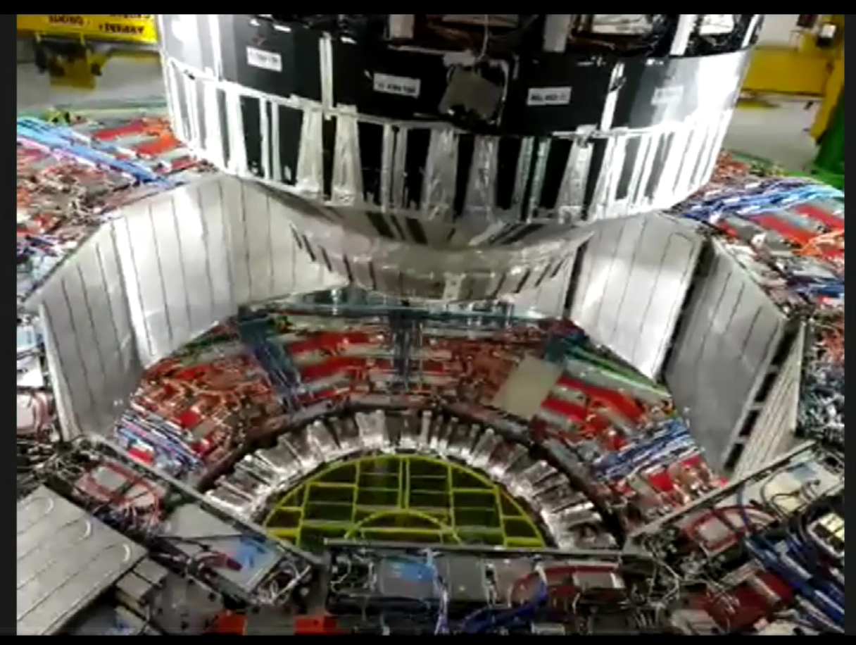
CMS cavern top
CMS cavern bottom

Slide 7
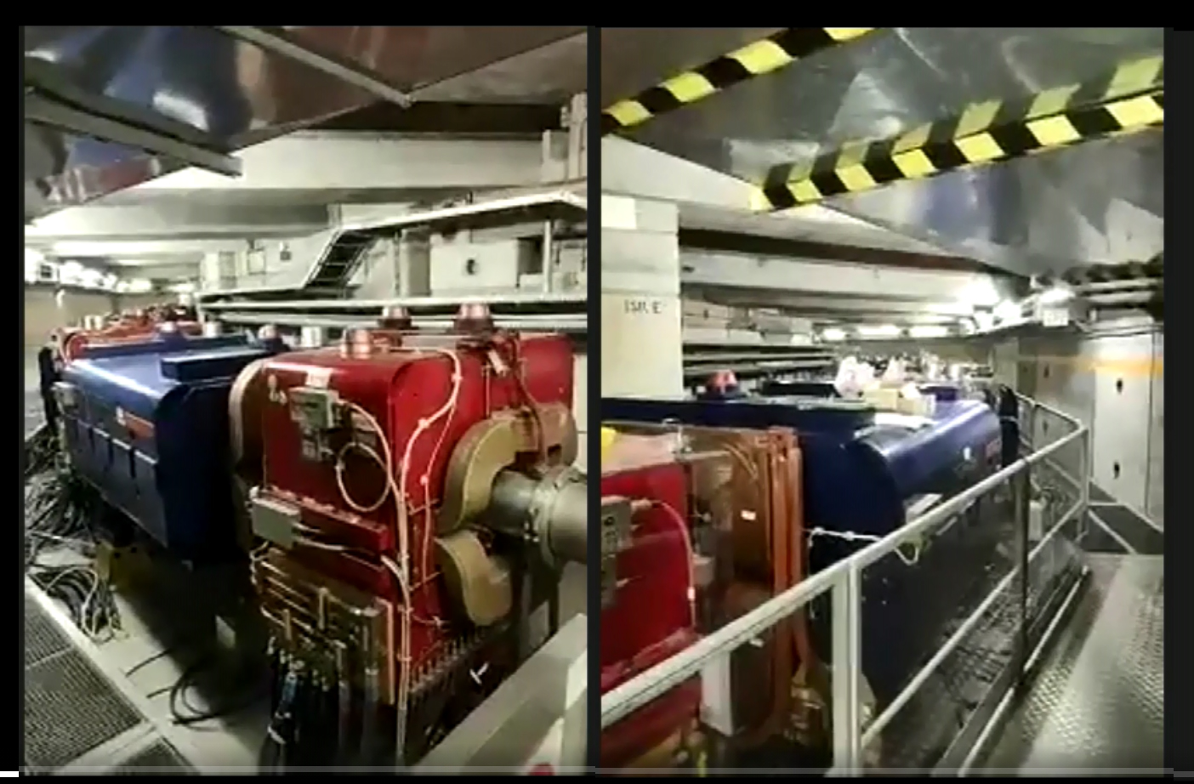
AD
Anti Matter Factory

Slide 8
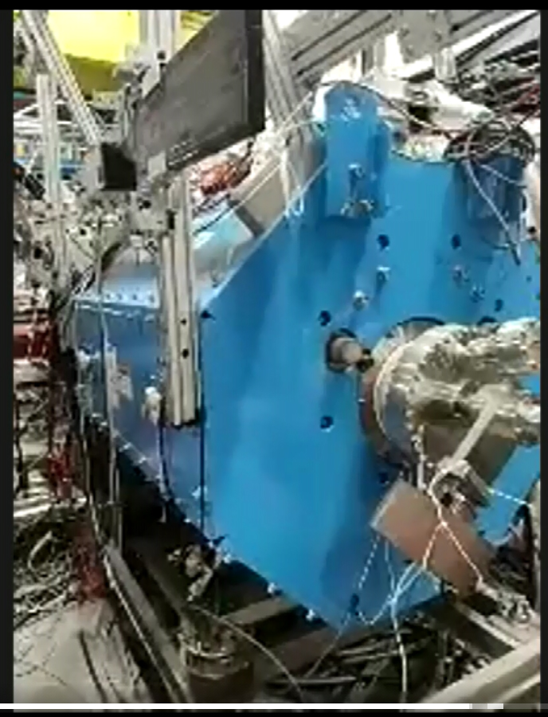
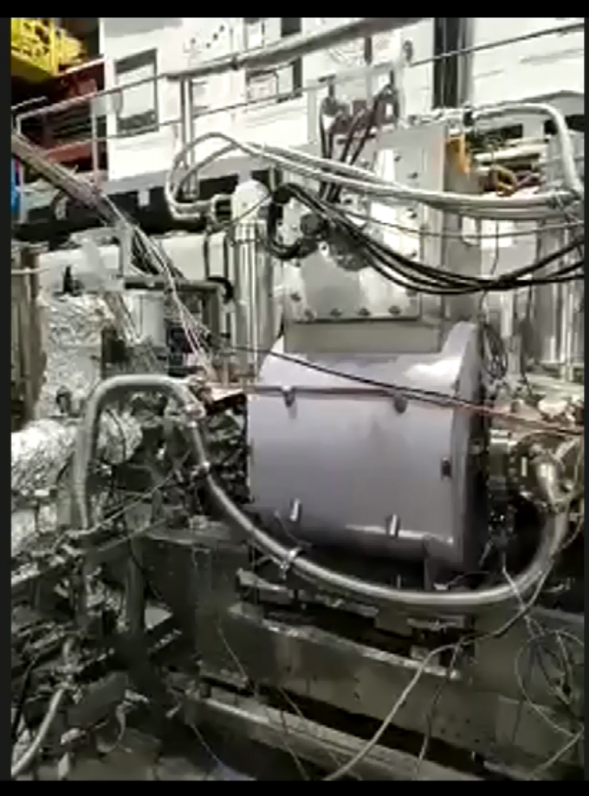
ASACUSA experiment
Anti Matter Trap

Slide 9
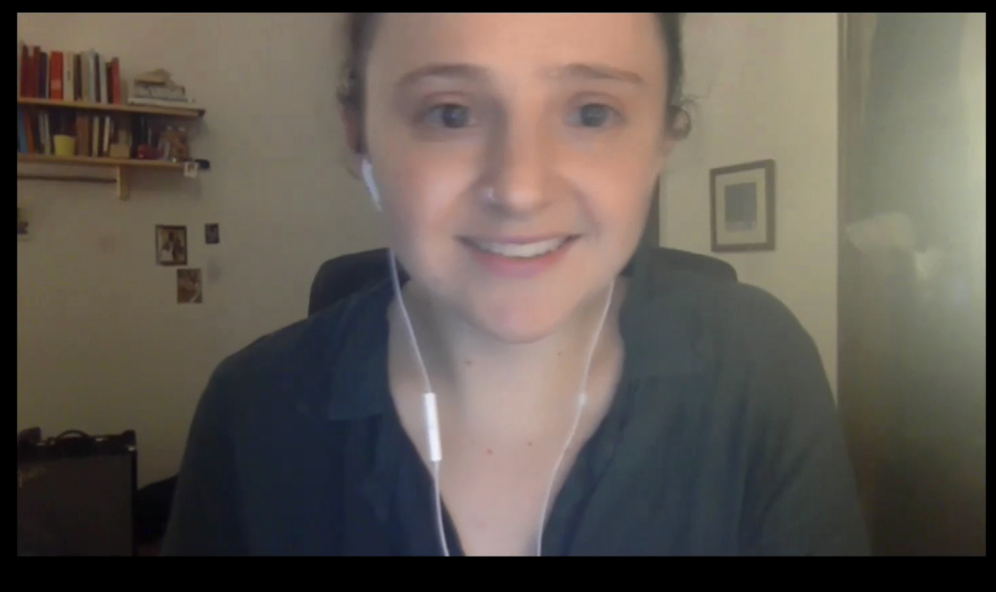
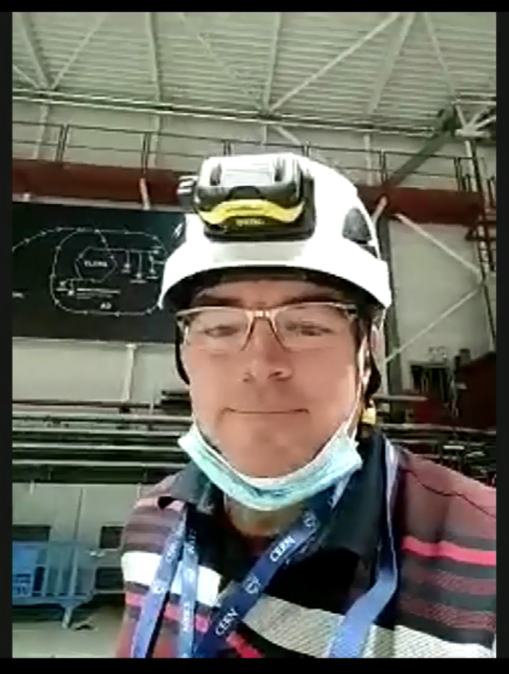
Volkhard Maeckel next to ELENA
Art Science Dialogue with Daniela Brill in Vienna

Slide 10
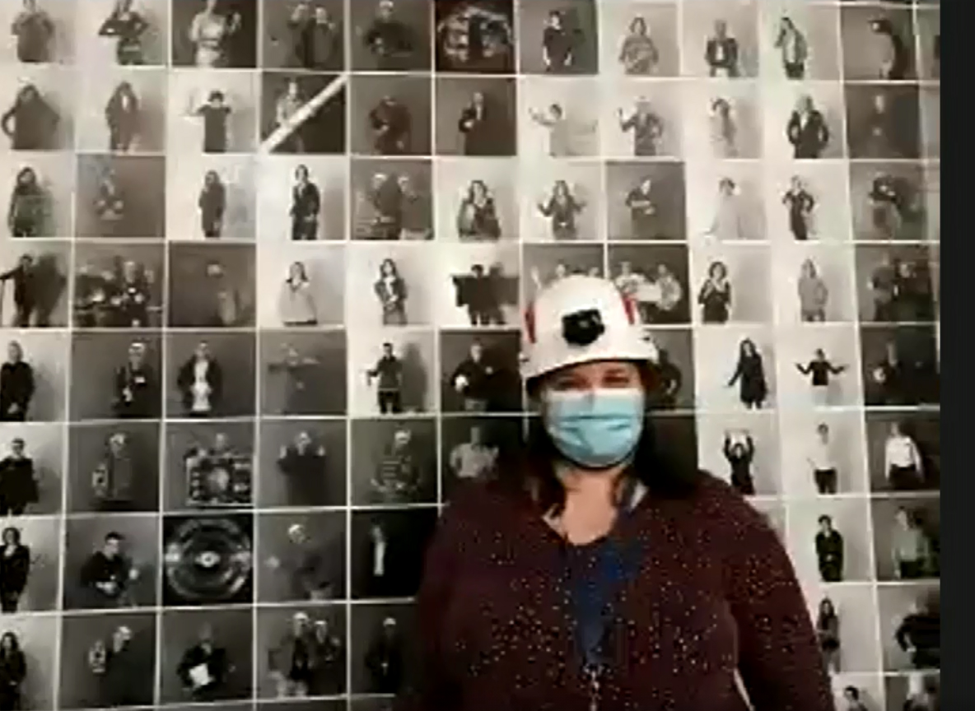
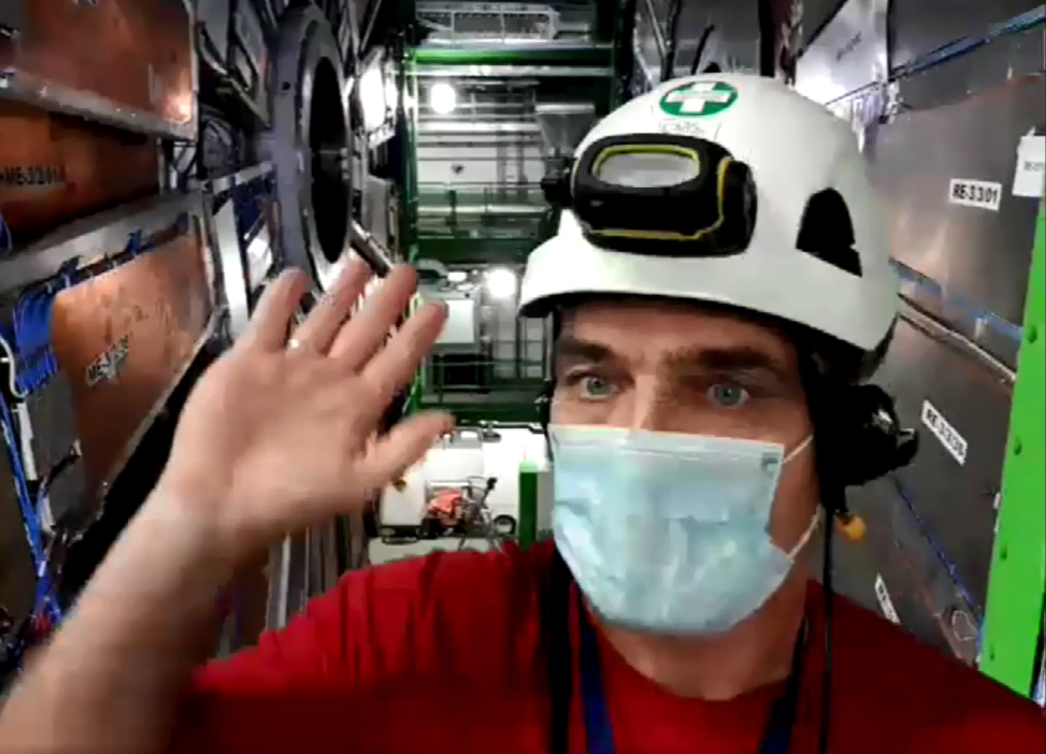
Michael Hoch in the Centre of CMS
Noemi Beni with Arts at CERN P5
&
Zoltan Szillasi at the Virtual Visit direction

Slide 11
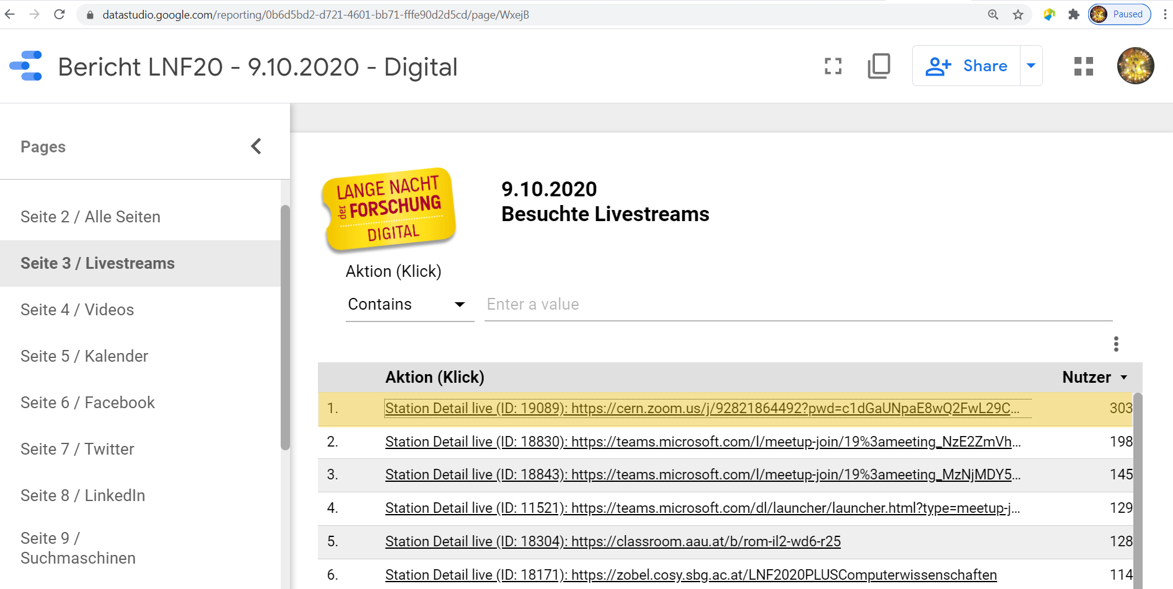
Numbers

Slide 12
Press
ORF Science https://science.orf.at/stories/3202226/
BMK, Die Lange Nacht der Forschung 2020 digital: Wissenschaft vom Sofa aus erleben
Erstmals online und damit vom Sofa aus erlebbar geht am Freitag, die Lange Nacht der Forschung (LNF) über die Bühne. Trotz der coronabedingten Unwägbarkeiten gibt es eine rege Teilnahme aus der Wissenschaftsszene. Ab 14.00 Uhr geben Forscher in vielen Vermittlungsformaten Einblicke in ihre Arbeit. Ein Highlight soll unter anderem die virtuelle Führung durch eines der zentralen Experimente an der größten Maschine der Welt – dem Lage Hardron Collider (LHC) bei Genf – werden. https://infothek.bmk.gv.at/lange-nacht-der-forschung-2020-digital/
Salzburger Nachrichten https://www.sn.at/panorama/oesterreich/digital-und-extralang-lange-nacht-der-forschung-online-93978613
derStandard Lange Nacht der Forschung lädt per Livestream ans Cern
https://www.derstandard.de/story/2000120599724/lange-nacht-der-forschung-laedt-per-livestream-ans-cern
meinBezirk
Die Lange Nacht der Forschung (LNF20) ist der größte heimische Forschungs-Event. Eines der Highlights ist dieses Jahr ein virtueller Rundgang durch den Teilchenbeschleuniger der Europäischen Kernforschungsanlage CERN .
https://www.meinbezirk.at/innere-stadt/c-lokales/lange-nacht-der-forschung-findet-erstmals-digital-statt_a4284354
.....

Slide 13
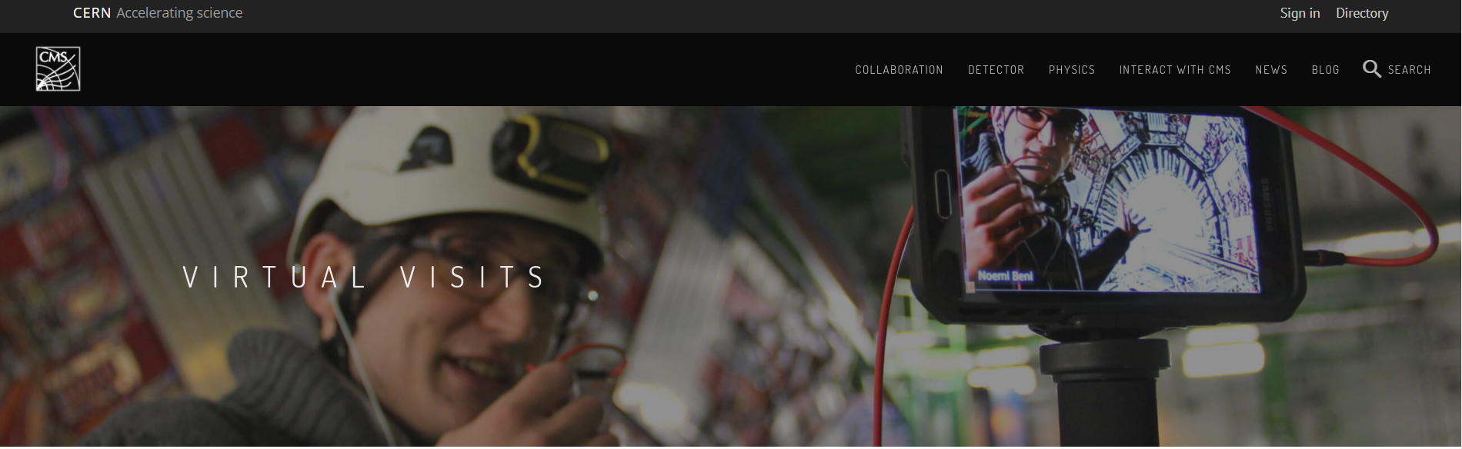
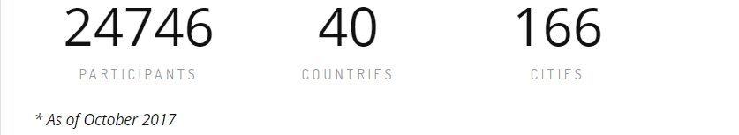
Virtual Visit
https://cms.cern/interact-with-cms/virtual-visits
Thank you for you attention,
Noemi Beni, Zoltan Szillasi, Michael Hoch, Manfred Jeitler, Volkhard Maeckel, Daniela Brill
20th IPPOG meeting, December 3rd 2020

